Slide 1

אפליקציית תאום נסיעות נהג - נוסע
מגישות: אסתר כהן ולאה מולאיוף

Slide 2
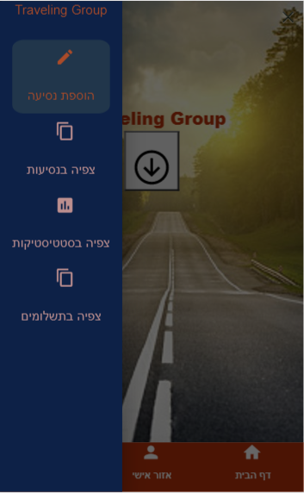


Menu
בעת לחיצה על אחד האייקונים נטען הדף המבוקש.
כניסה לאתר
כניסה לאתר
Menu
בעת לחיצה על האייקון למעלה נפתח תפריט נווט.
כניסה
בעת לחיצה על האייקון המרכזי נכנסים לאתר.
Nav bar
בעת לחיצה על אחד האייקונים נטען הדף המבוקש.
1

Slide 3
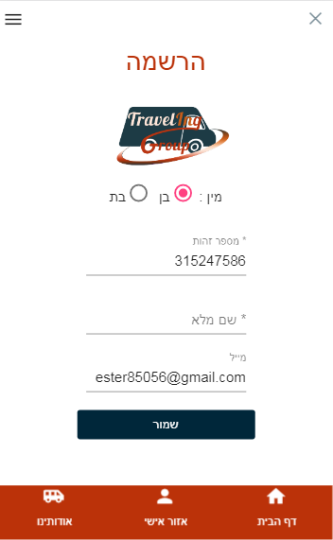
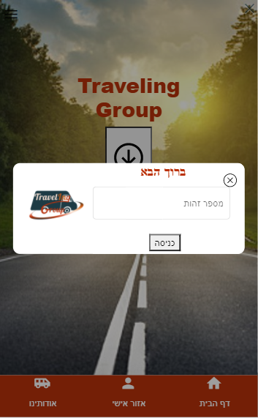
משתמש חדש
אם הינך משתמש חדש במערכת עליך להזין נתונים וללחוץ על "שמור".
כניסה
על מנת להיכנס לאתר ולהירשם במערכת יש להקיש מספר זהות וללחוץ על "כניסה".
אם אינך רוצה להיכנס ניתן ללחוץ על "X".
2

Slide 4
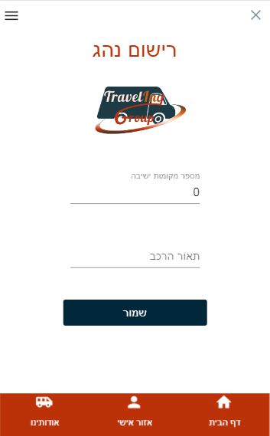
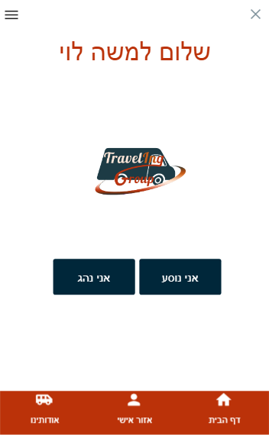
כניסה כנהג
כניסה כנהג
בחירת משתמש
אם הינך משתמש קיים במערכת, על מנת להיכנס בתור נהג עליך ללחוץ על הכפתור "אני נהג", ובכדי להיכנס בתור נוסע עליך ללחוץ על הכפתור "אני נוסע".
נהג חדש
אם הינך נהג חדש עליך להכניס עוד פרטים אישיים, לשמירת הפרטים יש ללחוץ על הכפתור "שמור" שבתחתית העמוד.
3

Slide 5
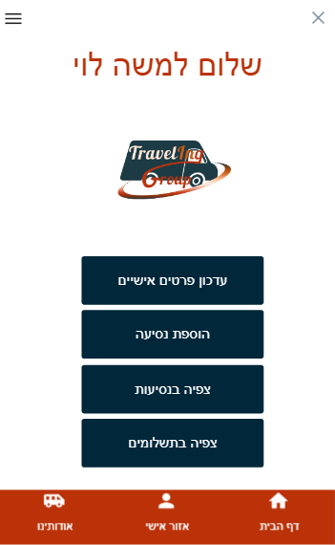
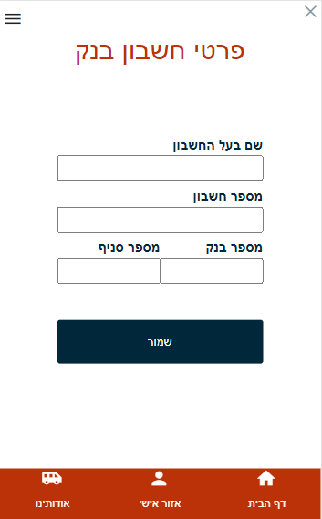
נהג קיים
יש באפשרותך להוסיף נסיעה, לצפות בנתוני הנסיעות, לעדכן את פרטיך או לצפות בתשלומים.
פרטי חשבון בנק
על מנת שהנוסע יוכל להעביר את התשלום, עליך להזין פרטי חשבון בנק, לשמירה לחץ "שמור".
4

Slide 6
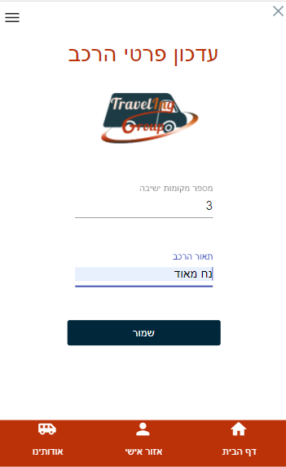
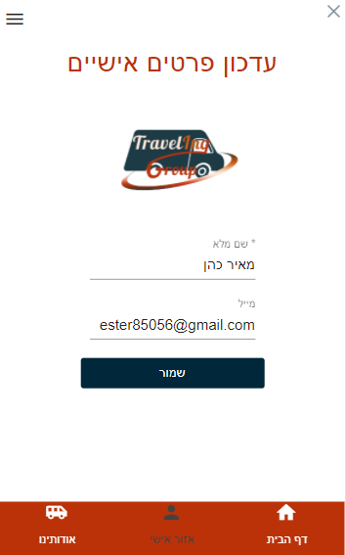
עדכון פרטי נהג
יש באפשרותך לעדכן את פרטי הרכב, לשמירה לחץ "שמור".
עדכון פרטים
על מנת לעדכן את פרטיך לחץ על "עדכון פרטים אישיים" ולשמירה לחץ "שמור".
5

Slide 7

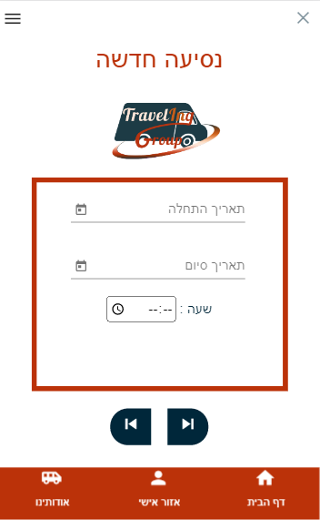
צפיה בנסיעות
הנהג יכול לצפות בנסיעותיו השמורות במערכת
על מנת לצפות בנתונים יש ללחוץ על הכפתור הנ"ל.
הוספת נסיעה
על מנת להגדיר נסיעה חדשה יש ללחוץ על "הוספת נסיעה "ולשמירה לחץ "שמור".
6

Slide 8
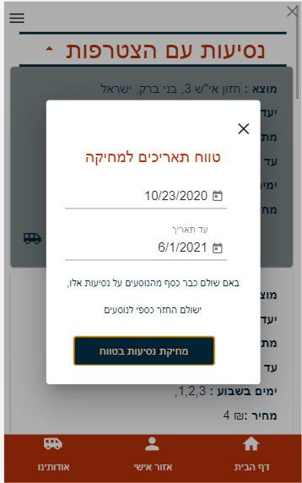
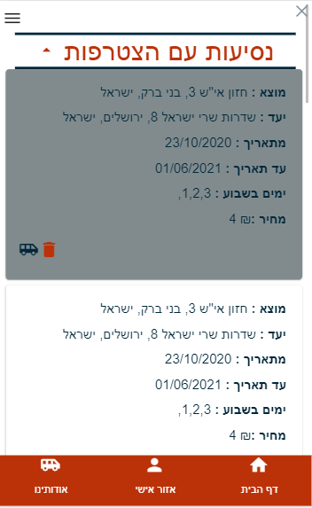
מחיקת נסיעה
עליך להזין את טווח התאריכים הרצויים למחיקה מתוך הטווח הקיים.
לסיום לחץ "מחיקת נסיעות בטווח".
פרטי נסיעה
יש באפשרותך לבטל נסיעה קיימת ע"י לחיצה על האייקון של מחיקה.
7

Slide 9
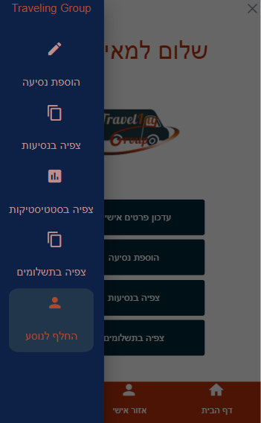
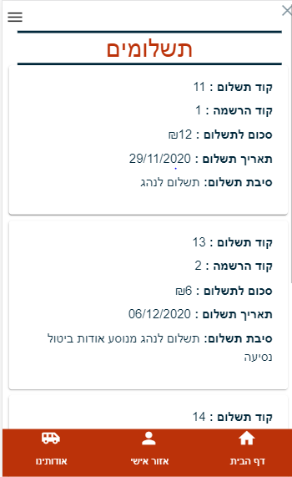
החלף משתמש
אם הינך רוצה להחליף ולהיכנס כנוסע עליך ללחוץ על הכפתור "החלף לנוסע".
צפיה בתשלומים
הנהג יוכל לצפות בפרוט התשלומים שלו.
8

Slide 10
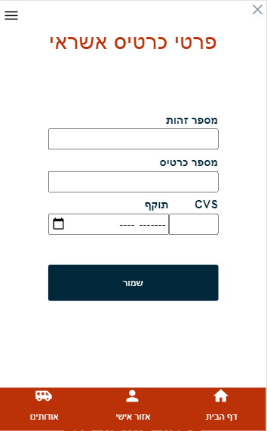
כניסה כנוסע
נוסע קיים
יש באפשרותך להוסיף נסיעה, לצפות בנתוני הנסיעות, לעדכן את פרטיך או לצפות בתשלומים.
כניסה כנוסע
פרטי כרטיס אשראי
אם הינך נוסע חדש עליך להזין פרטי כרטיס אשראי, על מנת שהמערכת תוכל לשלם לנהג על הנסיעה, לשמירה לחץ "שמור".
9

Slide 11
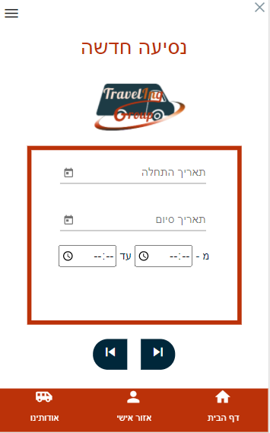
הוספת נסיעה
על מנת להגדיר נסיעה חדשה יש ללחוץ על "הוספת נסיעה "ולשמירה לחץ "שמור".
עדכון פרטים
על מנת לעדכן את פרטיך לחץ על "עדכון פרטים אישיים" ולשמירה לחץ "שמור".
10

Slide 12
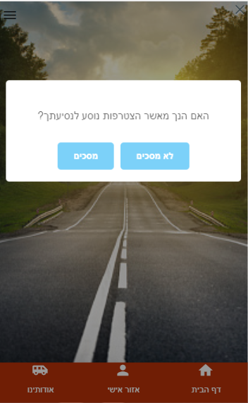
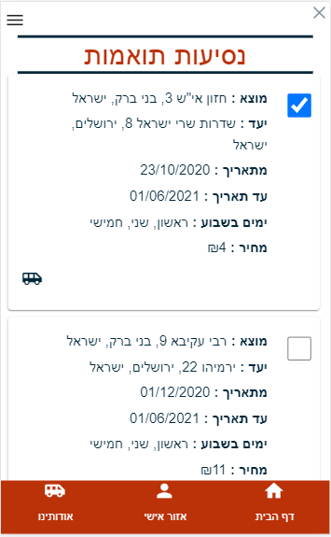
אישור נהג
על הנהג לאשר או לא לאשר את ההצטרפות.
נסיעות תואמות
בעת שמירת נסיעה , המערכת מאתרת ומציגה למשתמש נסיעות של נהגים התואמות לנסיעתו לפי קריטריונים שונים (טווח תאריכים , ימים בשבוע , מחיר וטווח מרחק קרוב)
בקשת הצטרפות
המשתמש יכול לסמן את הנסיעות אליהם מעונין להצטרף , נשלחת הודעת מייל לנהג על מנת לאשר נוסע ואם מאשר נשלחת הודעה לנוסע לרישום הנסיעה .
11

Slide 13


צפייה בנסיעות
המערכת מציגה לנוסע את נסיעותיו השמורות במערכת , ומאפשרת לו לצפות בנסיעות שכבר שובץ ובאלו שעדיין לא שובץ.
אישור נוסע
על הנוסע לאשר או לא לאשר את ההצטרפות.
12

Slide 14
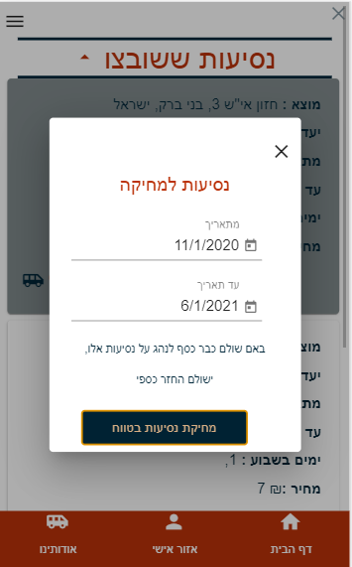
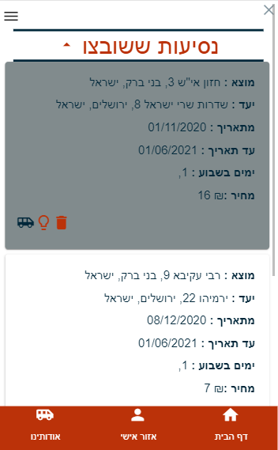
מחיקת נסיעה
עליך להזין את טווח התאריכים הרצויים למחיקה מתוך הטווח הקיים.
לסיום לחץ "מחיקת נסיעות בטווח".
פרטי נסיעה
יש באפשרותך לבטל נסיעה קיימת או להגיש תלונה על הנסיעה ע"י לחיצה על האייקון התואם.
13

Slide 15
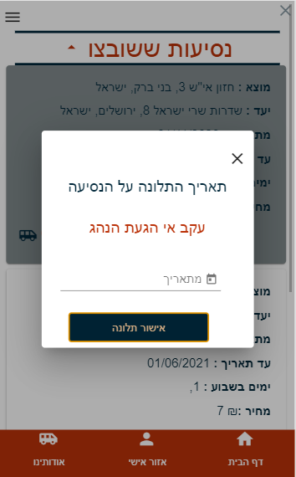
צפיה בתשלומים
הנוסע יוכל לצפות בפרוט התשלומים שלו.
הגשת תלונה
אם הינך רוצה להגיש בקשה על החזר כספי בעקבות נסיעה שלא בוצעה, עליך להזין את פרטי הנסיעה והמערכת תבדוק אם התלונה נכונה.
14

Slide 16
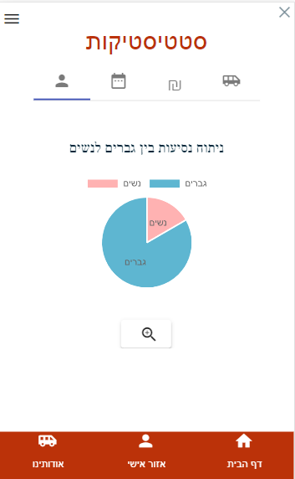
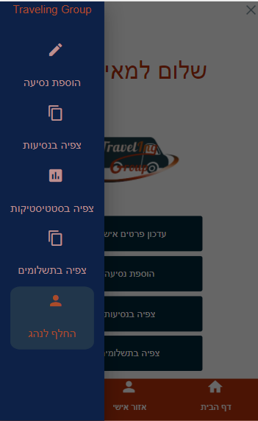
סטטיסטיקות
אם הינך רוצה לצפות בסטטיסטיקות לחץ על האייקון ובחר את הסטטיסטיקה הרצויה.
החלף משתמש
אם הינך רוצה להחליף ולהיכנס כנהג עליך ללחוץ על הכפתור "החלף לנהג".
15

Slide 17
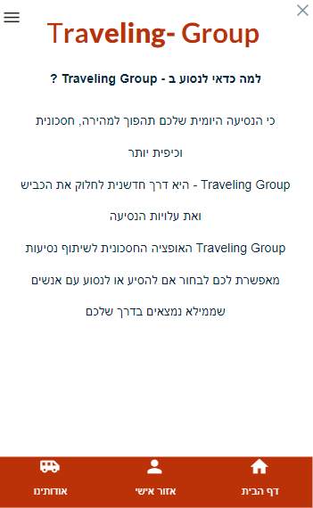
אודותינו
אם הינך רוצה לקבל מידע על התוכנית, לחץ על האייקון למטה של אודותינו.
ליציאה מהאתר
אם הינך רוצה לצאת לחץ על האייקון של יציאה - "X".
16

Slide 18
Traveling Group
Traveling Group
מאחלת לכם
נסיעה טובה!

